Slide 1

Rapport d’optimisations de la page index

Slide 2
J’ai réalisé cet audit SEO et accessibilité à l’aide de Lighthouse pour les captures d’écran.
Ainsi que Wave pour les tests d’accessibilités et Séobility pour le SEO.
Cet audit à pour but de montrer les améliorations possibles à l’aide de quelques changements dans le code.
Cet audit concerne la page d’index, retrouvez le test de la page 2 dans le second fichier.

Slide 3
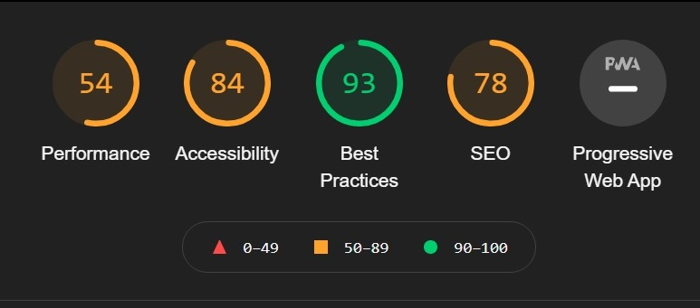
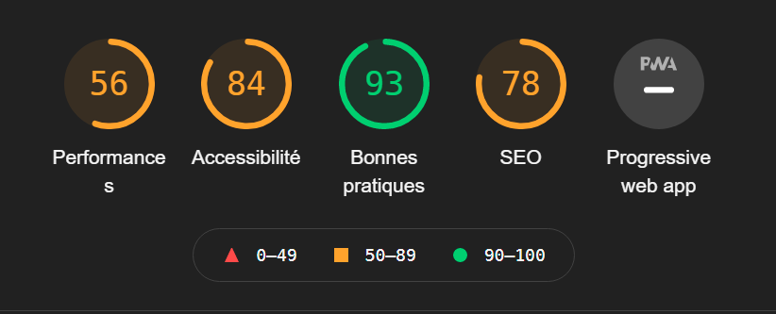
Modification de la balise title
Cette balise sert à afficher un texte de présentation du site internet dans la fenêtre du navigateur au survol de la souris. Elle sert également au référencement pour les moteurs de recherches, ne pas la remplir ou la remplir sommairement nuira donc au référencement.

Slide 4
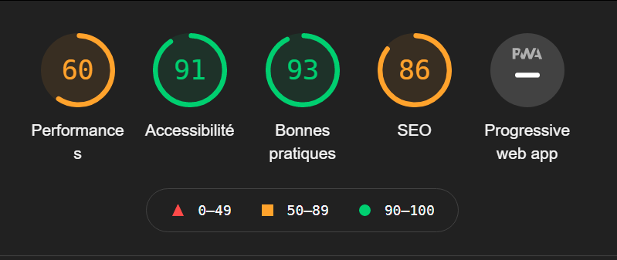
Ajouts et modifications des balises
Il manquait les balises sémantiques afin de structurer le site et d’indiquer les principales catégories aux navigateurs de recherche. J’ai vérifié également le bon ordre des balises h1, h2 et h3.

Slide 5
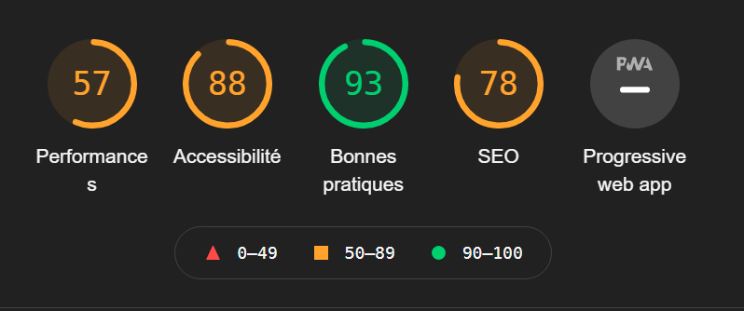
Black hat : suppression des mots clés
J’ai vu que vous aviez indiqué deux listes de mots clés dans le header, d’une autre couleur afin qu’elles soient invisibles. Je me suis permis de les retirer car les moteurs de recherches sanctionnent ce genre de chose (black hat).

Slide 6
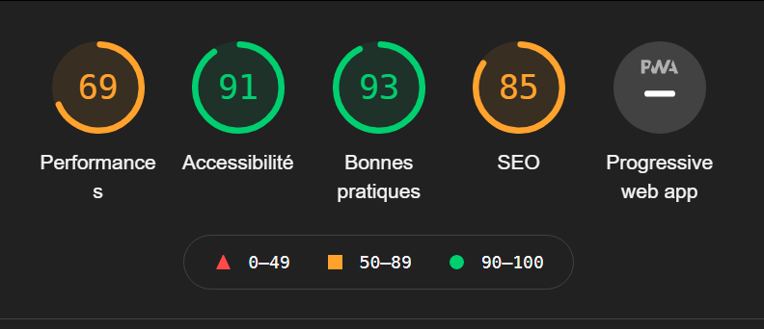
Lenteurs de chargement
En version mobile, d’après mes tests effectués, le temps de chargement de vos pages sont trop long. Une solution consisterait à faire charger en dernier le fichier « gmaps.js » et en minifiant le fichier « style.css » par exemple.

Slide 7
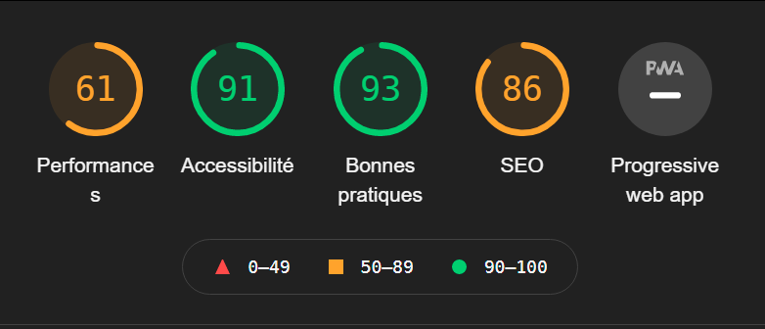
Amélioration des images
Vous aviez des images au format bmp qui n’est plus trop utilisé car il est difficile à compresser tout en conservant une bonne netteté. Afin de vous montrer les différences, je les ai transformées au format JPEG. J’ai également compressé toutes les images, j’ai cependant laissé au format PNG les images importantes comme le logo afin de conserver une bonne netteté.

Slide 8
Modification du nom de la page
Vous n’aviez pas personnalisé le nom de la page 2. Ce n’est pas très clair, ni pour les visiteurs, ni pour les moteurs de recherche. J’ai modifié le nom de la page 2 pour « Contact » dans le header et comme nom du fichier, ce qui est plus explicite. J’ai mis à jour également tous les liens vers cette page.

Slide 9
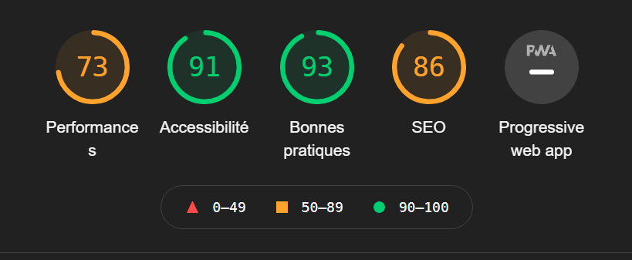
Minifications des fichiers
Afin d’optimiser davantage le temps de chargement de vos pages, vous pourriez minifier tous vos fichiers CSS et JS avec un outil en ligne. Ceci à permis d’améliorer nettement le temps de chargement. Vous pourriez également utiliser un CDN pour utiliser Bootstrap. Nous voyons sur cette capture d’écran une nette amélioration après ces modifications.

Slide 10
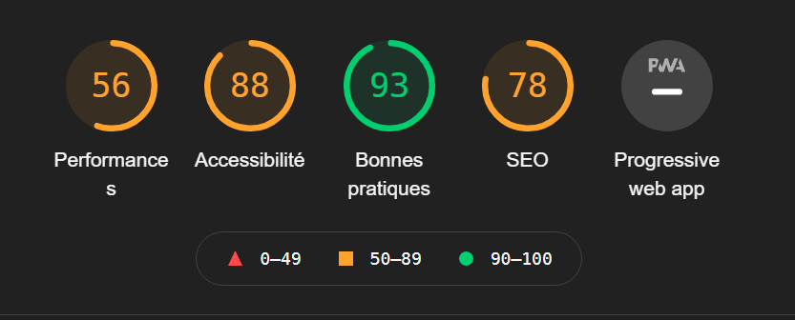
Modification de la balise de la langue
Vous aviez indiqué « default » dans la balise de la langue de votre site internet. Sachez que les moteurs de recherches n’apprécient pas qu’aucune langue ne soit spécifié. Je me suis permis d’indiquer « fr ».

Slide 11
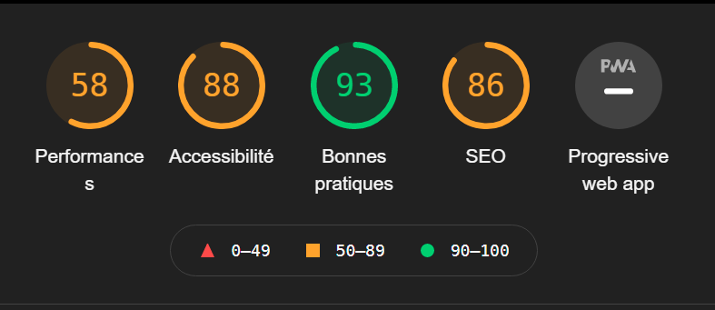
Modification de la taille du texte
Indiquer un texte trop petit peut être pénalisant pour les visiteurs et en particulier, pour les malvoyants. Google pénalise ce genre de choses. Je vous recommande d’augmenter la taille de votre texte dans les paragraphes.

Slide 12
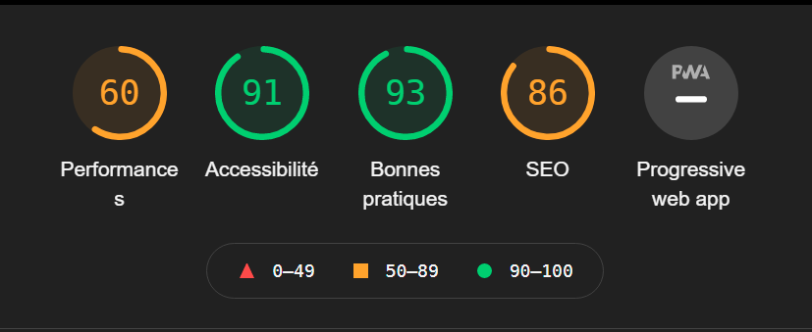
Texte sous forme d’image
Il ne faut jamais indiquer une image contenant du texte car les moteurs de recherches ne savent pas lire les images. Il est plus judicieux de créer du texte dans des balises qui contiendront des mots clés importants. Du texte sera aussi moins long à charger qu’une image.

